Slide 1

데이터 분석을 위한 수학적 이론

Slide 2
목차
01
02
03
통계
이론
미분
개념
선형
회귀

Slide 3
01
통계 이론

Slide 4
01
통계 이론
parameter
모집단 (Population)
2
3
표본 (sample)
1
모집단에서 표본을 추출해,
표본의 통계를 통해 모집단을 추론한다.
모수 (parameter)
: 모집단의 특성을 수치로 표현한 수
통계량(statistic)
: 표본을 통해서 계산되어진 양
statistic

Slide 5
01
통계 이론
종속 변수 (y) | 독립변수 (x)
범주형
연속형

Slide 6
01
통계 이론 - 용어정리

Slide 7
01
통계 이론

Slide 8
02
미분 개념

Slide 9
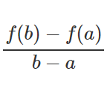
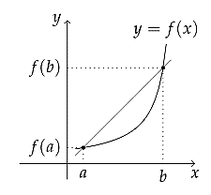
02
미분 개념
평균 변화율
평균 변화 량은 x가 변할 때 y의 변화 량을 말한다
순간 변화율
곡선이 직선에 점점 가까워 질 때 a 점에서의 순간 변화율, 또는 평균 변화율의 극한 값으로 접선의 기울기 이다.
미분이란?
함수가 주어졌을 때 도함수 (x가 바뀔 때마다 생기는 순간 변화율을 구하는 함수)를
구하는 과정이다.

Slide 10
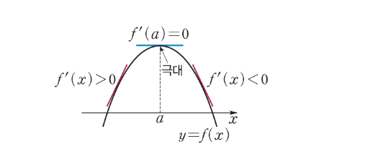
02
미분 개념
미분을 왜 해야 하는 걸까?
미분이 가능한 연속적인 함수에 대하여 접선의 기울기를 통해 함수의 극대 값, 극소 값을 구할 수 있기 때문이다.
미분은 순간 변화율이고 또한 접선의 기울기이다. 우리가 함수의 꼭지점 (여기선 극대 값) 을 찾기 위해서 순간 변화율 또는 접선의 기울기가 0이 되는 지점을 찾으면 된다.
미분이 0이 되는 해를 찾아 x 값을 찾는다.

Slide 11
02
미분 개념
왜 극대, 극소 값이여야 하는가?
-> Likelihood

Slide 12
02
미분 개념

Slide 13
02
미분 개념

Slide 14
03
선형 회귀

Slide 15
03
선형 회귀

Slide 16
03
선형 회귀

Slide 17
03
선형 회귀

Slide 18
03
선형 회귀

Slide 19
03
선형 회귀

Slide 20
03
선형 회귀

Slide 21
03
선형 회귀

